Slide 1
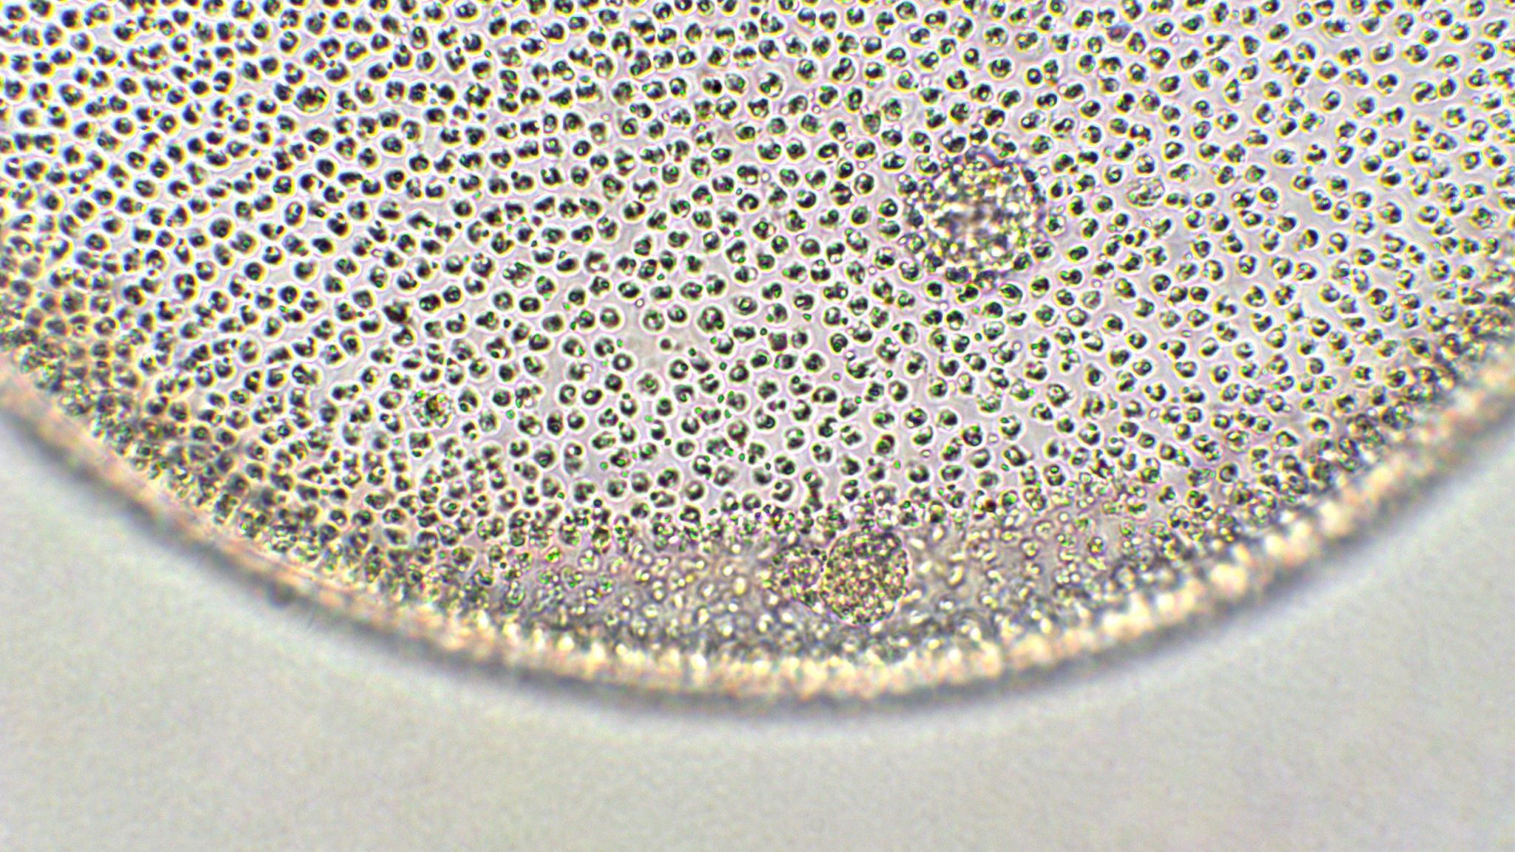
CCA 5972 – Comunicação, meio ambiente e políticas públicas
AULA 11 – 08/11/2023

Slide 2
Roteiro geral da aula
Convergências entre educomunicação e educação ambiental
2
Educomunicação e combate à desinformação
3
O que é educomunicação e sua institucionalização
1
Educomunicação e campanhas
4

Slide 3
Textos que fundamentam a aula
BRIANEZI, Thaís; GATTÁS, Carmen. A educomunicação como comunicação para o desenvolvimento sustentável. Revista Latinoamericana de Ciencias de la Comunicación, [S. l.], v. 21, n. 41, 2022. ps. 33-43.
ALVES, B. T.; VIANA, C. E. Interface entre Educomunicação e Educação Ambiental nas políticas públicas e em teses e dissertações brasileiras. In: COSTA et al (Orgs.). Imaginamundos: Interfaces entre educação ambiental e imagens. Macaé: Editora NUPEM, 2020. p. 108-136
FREIRE, P. Extensão ou comunicação. 8ª edição. Rio de Janeiro: Editora Paz e Terra, 1985.
PRUDENCIO, K. Das redes sociais às redes digitais: a trajetória do ativismo na internet. In: MAIA, Rousiley; PRUDENCIO, Kelly. VIMIEIRO, Ana Carolina (orgs). Democracia em ambientes digitais: eleições, esfera pública e ativismo. Salvador: EDUFBA, 2019. Pg. 257 - 282
ROSA, R. Epistemologias do Sul: desafios teórico-metodológicos da educomunicação. Comunicação & Educação, 25(2), 2020. p. 20-30
SOARES, I. O. Meio Ambiente: Gestão Pública e Educomunicação. Comunicação & Educação, v. 17, 2012. p. 133-137
TOTH, M.; MERTENS, F.; MAKIUCHI, M. F. R. Novos espaços de participação social no contexto do desenvolvimento sustentável: as contribuições da educomunicação. Revista Ambiente e Sociedade, vol.15, n.2, 2012. p. 113-132
TRAJBER, R. Educomunicação para coletivos educadores. In: FERRARO JR, Luiz Antonio (Org.). Encontros e caminhos: formação de educadoras(es) ambientais e coletivos educadores. Brasília: MMA, 2005. p.149-158

Slide 4
1.O que é educomunicação

Slide 6
O que é mesmo a educomunicação?
Paradigma na interface comunicação/educação
Educomunicação
Orientar e sustentar o conjunto das ações inerentes ao
– Planejamento;
Implementação;
Avaliação
Processos
Programas
Produtos
Debater condições de relacionamento dos sujeitos sociais com o sistema midiático
Metodologias de uso dos TIC em função da educação para a cidadania

Slide 8
Princípios da prática educomunicativa
inclusão
motivação
criatividade
Observação crítica e experimentação
Participação ativa
Afetividade e cooperação
interatividade
integralidade
Qualidade
Fonte: ONG Cipó (Salvador/BA)

Slide 9
Em outras palavras...
A educomunicação é o exercício do direito à comunicação, que promove a aprendizagem individual e coletiva, favorecendo a participação e o fortalecimento da democracia.

Slide 10
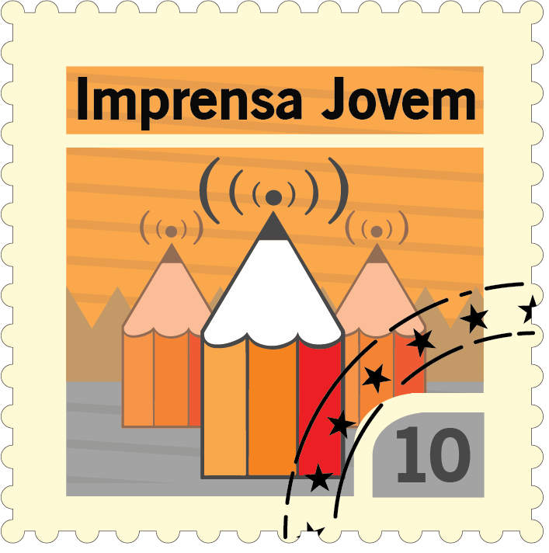
A experiência pioneira de São Paulo
Demanda relacionada a violência nas escolas – 2000 (gestão Pitta);
Educom.Rádio: 2001 a 2004 (gestão Marta);
Continuidade multimídia e Portaria 5.792/09;
Atualmente: Núcleo Técnico de Currículo - Educomunicação (ligado à COPED/SME).
http://m.app.vc/educomsme#/home

Slide 11
2. Convergências entre educomunicação e educação ambiental

Slide 12
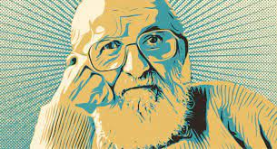

Slide 13
Dos meios às mediações
“a crise ecológica [...] apresenta-se antes de tudo como uma revolta generalizada dos meios. Nem nada, nem ninguém quer aceitar servir como simples meio para o exercício de uma vontade qualquer, tida como fim último” (Latour, 2004, p. 351)

Slide 14
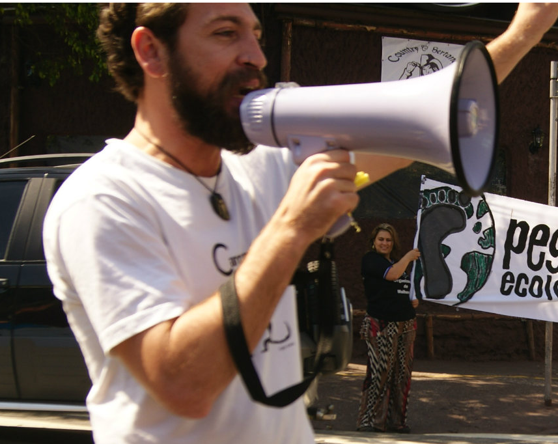
Tratado de Educação Ambiental para Sociedades Sustentáveis e Responsabilidade Global
14º princípio: “a educação ambiental requer a democratização dos meios de comunicação de massa e seu comprometimento com os interesses de todos os setores da sociedade”.

Slide 15
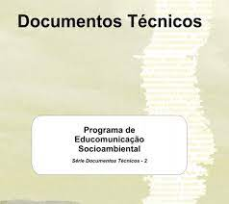
Políticas públicas no plano federal

Slide 16
Políticas públicas no plano estadual
21 dos 27 estados possuíam políticas de educação ambiental instituídas;
6 estados (Alagoas, Bahia, Espírito Santo, Paraná, São Paulo e Sergipe) já apontavam explicitamente o termo “educomunicação” em seu texto legal;
Em 3 deles (Espírito Santo, Bahia e Alagoas) a educomunicação mereceu um capítulo específico.

Slide 17
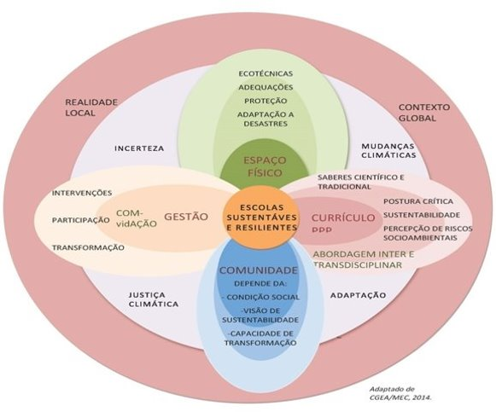

Slide 20
3. Educomunicação e combate à desinformação

Slide 21
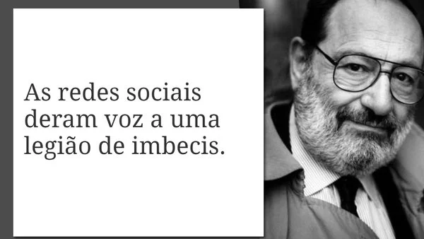

Slide 22
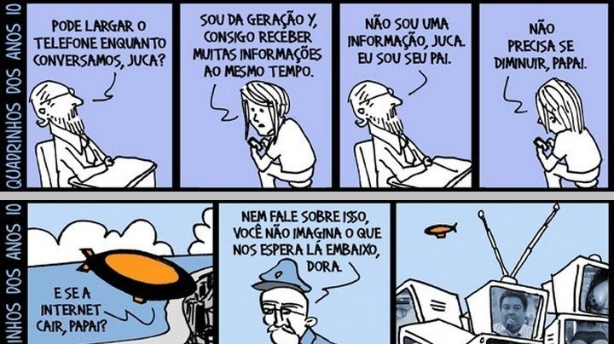

Slide 23
Problema de natureza afetiva, mais que cognitiva
Ilusão: interpretação da realidade orientada pelo desejo;
Desejo de pertencer a um grupo, a uma identidade política.

Slide 24
Certeza ou probabilidade?

Slide 25
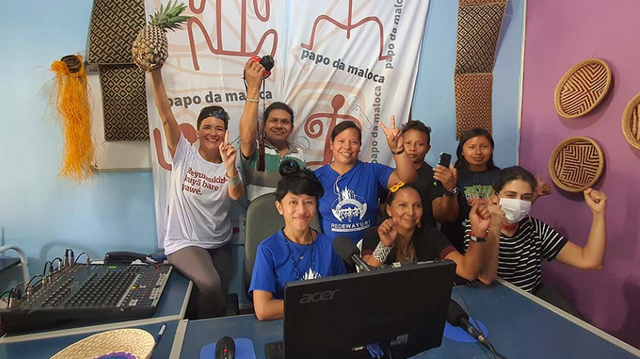

Slide 26
4. Educomunicação e campanhas

Slide 27
Vilmar Berna, da REBIA

Slide 28
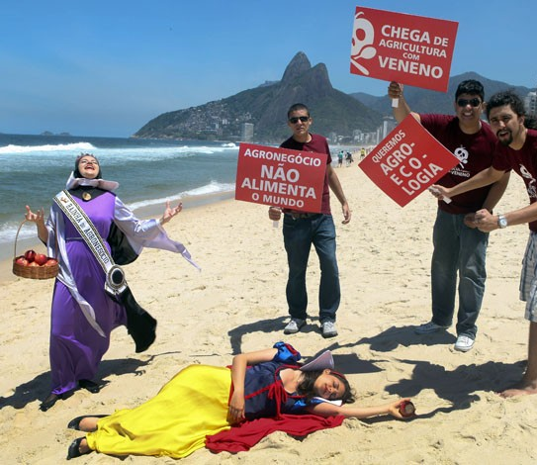

Slide 29
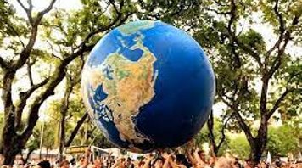
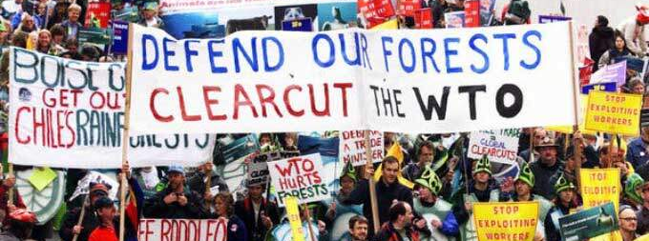
Movimentos antiglobalização

Slide 30
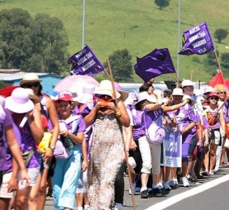
Quádruplo A
Abstenção
Ataque
Adaptação
Alternativa

Slide 31
A estrutura da ação coletiva depende de:
Quadros de diagnóstico;
Quadro de prognóstico;
Quadro de motivação.

Slide 32
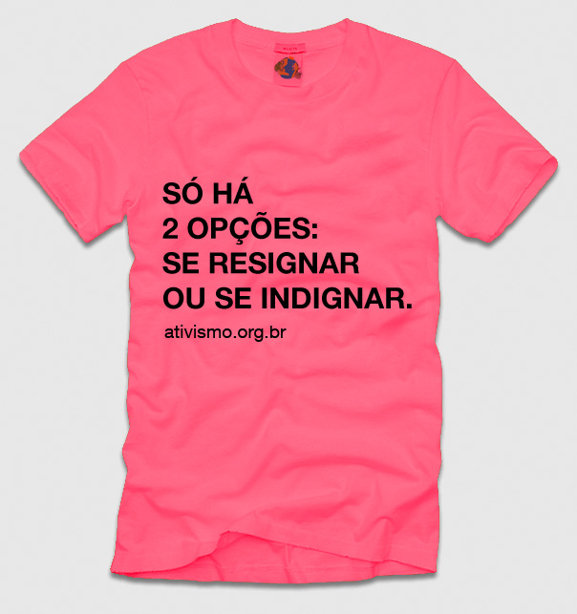
Sobre a Escola de Ativismo

